Slide 1
Prepoznavanje i klasifikacija saobraćajnih znakova
Elma Nekić Adna Alihodžić Dinela Pešković

Slide 2
Sadržaj
01
02
03
04
Opis problema
Trenutno stanje u oblasti problema
Odabir, formiranje, treniranje i testiranje modela
Izbor, analiza i pretprocesiranje dataset-a
05
Cjelokupni osvrt na problem i dobijeno rješenje

Slide 3
01
Opis problema

Slide 4
Opis problema
Povećana automatizacija u automobilskoj industriji ima za cilj povećanje sigurnosti u saobraćaju.
Advanced Driving Assistance Systems (ADAS) predstavlja širok spektar tehnologija korištenih da pruže pomoć vozaču, poboljšaju sigurnost u saobraćaju i cjelokupno iskustvo vožnje.
Fokus našeg projekta: Traffic sign recognition
Cilj projekta: kreirati model koji će sa slike ili kamere prepoznati saobraćajni znak i odrediti njegovo značenje.

Slide 5
Traffic sign recognition
Saobraćajni znakovi su zbog svoje specifičnosti od samog početka fokus tehnologije prepoznavanja slika u oblasti saobraćaja.
Traffic sign recognition - tehnologija čija je svrha povećati fokus vozača obavještavanjem o saobraćajnim znakovima.
Glavni zadaci TSR-a su detektovati i prepoznati saobraćajne znakove koje je vozač možda propustio, te ga upozoriti na njihovo prisustvo.
Glavni izazov: Postići što veću tačnost i brzinu u prepoznavanju i klasifikaciji saobraćajnih znakova.

Slide 6
Postojeći datasetovi
German Traffic Sign Dataset i German Traffic Sign Recognition Benchmark (GTSDB i GTSRB)
43 klase
51 839 slika
Nedostatak: ograničenost generalizacije
Belgium Traffic Sign Dataset (BTSD)
62 klase
7095 slika
Prednost: kvalitet i raznovrsnost, koristan za validaciju algoritama
Chinese Traffic Sign Database (TSRD)
58 klase
6164 slika
Specifičan po raznovrsnosti uvjeta na slikama

Slide 7
02
Trenutno stanje u oblasti problema

Slide 8
TSCLIP - Worldwide Cross-Regional TSR
Contrastive Language-Image Pre-training (CLIP) - multimodalni model koji ima sposobnost da direktno razumije odnos između slika i opisa prirodnog jezika koji su povezani s njima.
Nad općim modelom CLIP-a se primjenjuju tehnike fine-tuninga koji će ga specijalizirati za određene tipove zadataka (TSCLIP).
Tri glavna koraka u kreiranju TSCLIP-a: kreiranje raznolikog dataseta, korištenje prompt engineeringa i Adaptive Dynamic Weight Ensembling (ADWE) tehnike.

Slide 9
Veliki multimodalni modeli (LMM)
Tradicionalne metode: ručno definisane karakteristike – HOG, SIFT.
Savremene metode: duboke konvolucione mreže (CNN) i vizualni transformeri. Problem: ovi modeli loše generalizuju na znakove iz drugih zemalja ili oštećene znakove.
LMM kombinuju vizualne i tekstualne informacije. Prednosti: - Shvatanje konteksta okoline. - Reagovanje u realnom vremenu. Mane: - Mali znakovi teško vidljivi. - Velika sličnost između različitih znakova.

Slide 10
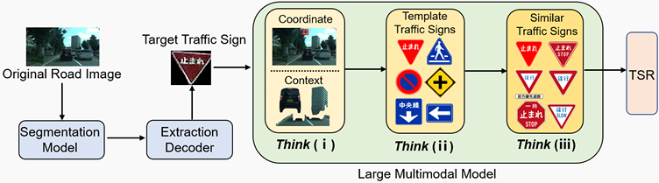
Strategija “razmisli dvaput prije prepoznavanja”
Faze strategije

Slide 11
Prepoznavanje saobraćajnih znakova korištenjem lokalnog vida Transformatora
Zadatak prepoznavanja znakova postaje sve značajniji u oblasti računalnog vida.
CNN mreže se često koriste u tim zadacima, ali uvođenjem vision transformer modela omogućeno je efikasnije učenje globalnih karakteristika.
U ovom radu predlažemo novi model koji spaja prednosti konvolucijskih i transformer mreža.
Model uključuje konvolucione blokove za učenje lokalnih veza te transformer blokove za učenje globalnih odnosa.
Uveden je i modul za lokalnost kako bi se dodatno pojačala lokalna percepcija.

Slide 12
Zadatak prepoznavanja saobraćajnih znakova (TSR) dobija sve veću pažnju.
Danas u tim zadacima dominiraju metode dubokog učenja, posebno konvolucijske neuronske mreže (CNN), poznate po učenju lokalnih karakteristika slike.
Nakon uspjeha CNN-ova, uvedeni su transformeri – prvo u obradi jezika, a zatim prilagođeni i za računarski vid kroz Vision Transformere (ViT).
Oni su bolji u učenju globalnih odnosa, ali im nedostaje lokalna percepcija.
Kako bi se spojile prednosti oba pristupa, razvijeni su hibridni modeli koji kombinuju konvolucione i transformer komponente.

Slide 13
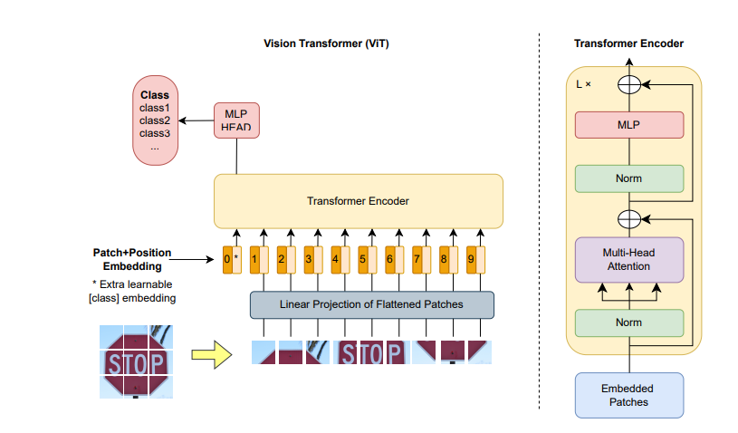
Metodologija:
Vision Transformer – pregled
Transformer se sastoji od enkodera (koristi se za klasifikaciju slika).
Slike se dijele na manje „patch“-eve, pretvaraju se u niz tokena, a zatim prolaze kroz self-attention mehanizam i MLP blokove.

Slide 14
Nova generacija lokalnog vision transformera
Hibridna arhitekturu koja koristi:
NCB (Next Convolution Block): Kombinacija konvolucijske pažnje (MHCA) i MLP-a.
NTB (Next Transformer Block): Koristi efikasnu multi-head self-attention (E-MHSA) i MHCA, uz lokalni feedforward modul (LFF) za pojačanje lokalne percepcije.
NHS (Next Hybrid Strategy): Naizmjenično korištenje NCB i NTB blokova za kombinaciju lokalnih i globalnih karakteristika u svim fazama mreže.

Slide 15
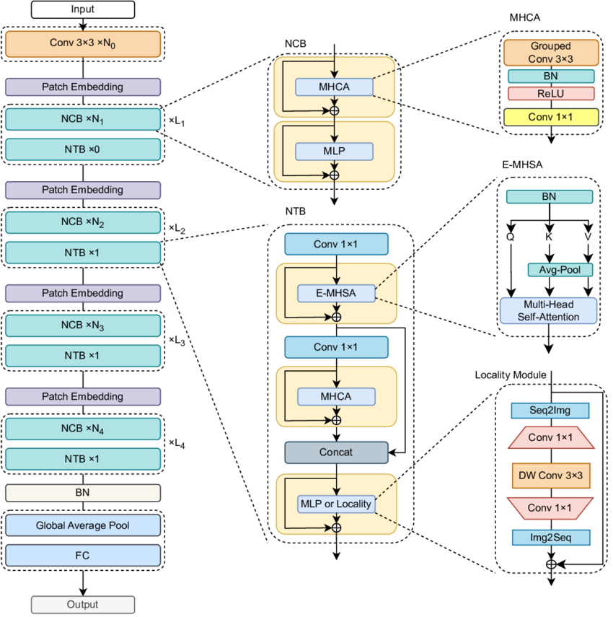
Arhitektura predloženog lokalnog vision transformera

Slide 16
03
Izbor, analiza i pretprocesiranje dataset-a

Slide 17
Izbor i analiza dataset-a
→ Traffic Sign Preprocessed dataset - Valentyn Sichkar
43 klase
Ukupno 51839 instanci (34799 - trening; 4410 - validacija; 12630 - testiranje)
Svaka slika je veličine 32x32 piksela u 3 kanala (RGB)
Rizici:
Imbalans klasa
Mala veličina slika
Sličnost kategorija

Slide 18
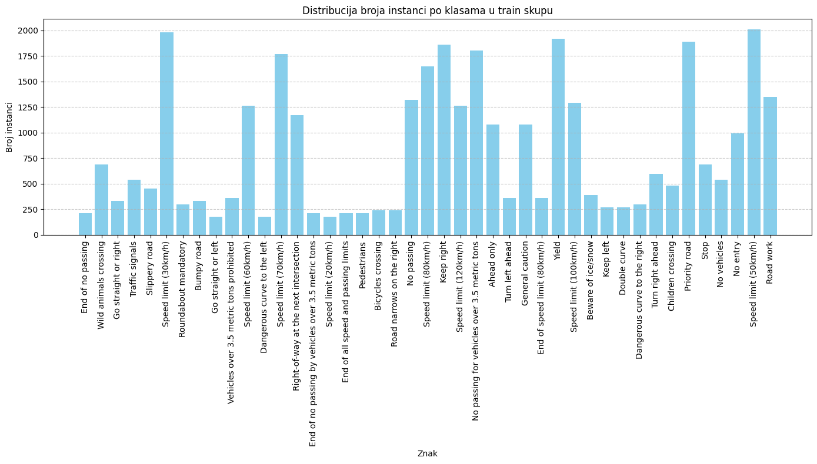

Slide 19
04
Odabir, formiranje, treniranje i testiranje modela

Slide 20
Metoda
Tehnologije
Konvoluciona neuronska mreža - CNN
Python
TensorFlow (Keras)
NumPy, Pandas, Matplotlib
Pickle
Google Colab
Priprema podataka
Normalizacija piksela: vrijednosti skalirane u opseg [0, 1] radi stabilnijeg učenja
One-hot kodiranje: ciljne vrijednosti konvertovane za višeklasnu klasifikaciju
Oblik ulaza: slike dimenzija 32×32×3 (RGB format) Slike su prethodno obrađene.

Slide 21
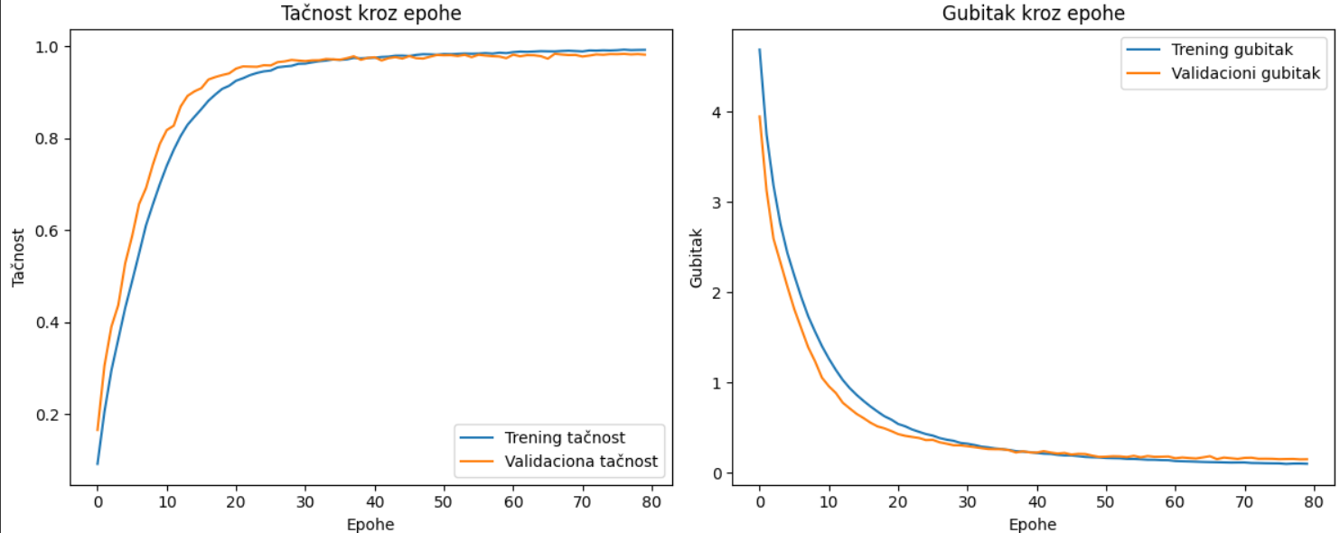
Treniranje modela
model treniran kroz 80 epoha, batch size = 64
EarlyStopping i ReduceLROnPlateau korišteni radi kontrole overfittinga
Arhitektura: 3 Conv2D (ReLU), BatchNorm, MaxPooling GlobalAveragePooling, Dense(128), Dropout(0.6), Dense (softmax)
Funkcija gubitka - categorical_crossentropy, optimizator - Adam (LR = 1e-4)

Slide 22
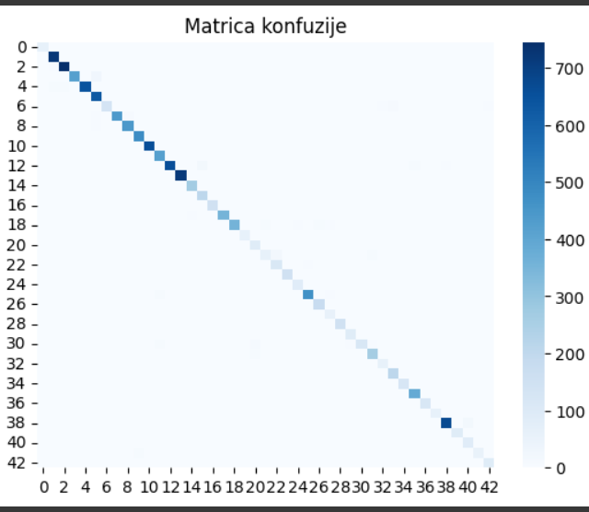
Testiranje modela
model.evaluate(X_test, y_test_cat)
dvije osnovne metrike: tačnost (accuracy) i gubitak (loss) na test skupu
preciznost – tačnost po klasama odziv – prepoznavanje svih primjera
F1-score – kombinacija preciznisti i odziva
podrška - ukupan broj stvarnih primjera te klase u testnom skupu
matrica konfuzije – greške po klasama

Slide 23
Rezultati
Nema pojave pretreniranosti
Visoka tačnost i nizak gubitak na trening/validacionom skupu
Slabije performanse na test skupu
Razlika u kvaliteti, osvjetljenju i sl.
Model nije vidio takve varijacije tokom treniranja
Pouzdan za većinu klasa
Moguća poboljšanja: augmentacija, više podataka

Slide 24
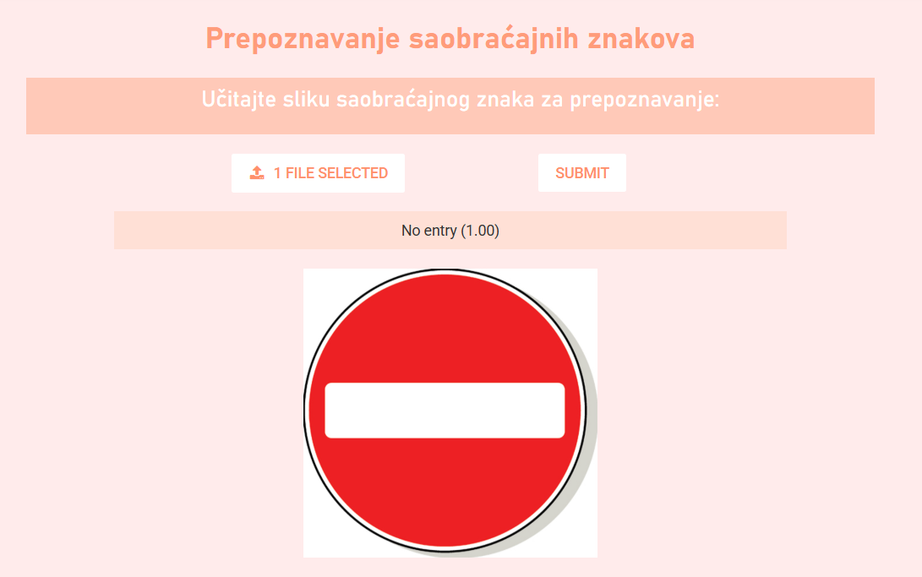
Vizualizacija rješenja

Slide 25
05
Cjelokupni osvrt na problem i dobijeno rješenje

Slide 26
Zaključak:
Model je postigao visoku tačnost od 97.62% na testnom skupu, uz nizak gubitak, što potvrđuje njegovu sposobnost da uspješno prepoznaje većinu saobraćajnih znakova i generalizira na nove podatke.
U poređenju s prethodnim radovima iz ranijih faza, gdje su korišteni jednostavniji modeli sa tačnošću između 90% i 94%, naš model pokazuje značajno poboljšanje zahvaljujući naprednijoj arhitekturi i dodatnim tehnikama regularizacije.
Ipak, rezultati bi mogli biti još bolji uz primjenu augmentacije slika, bolju reprezentaciju rjeđih klasa i testiranje naprednijih arhitektura poput ResNet-a, kao i analizom grešaka na vanjskim podacima radi daljeg poboljšanja otpornosti modela.

Slide 27
Literatura
Ziebinski, A., Cupek, R., Grzechca, D., & Chruszczyk, L. (2017). Review of advanced driver assistance systems (ADAS). AIP Conference Proceedings.
Lim, X.R., Lee, C.P., Lim, K.M., Ong, T.S., Alqahtani, A., Ali, M. (2023). Recent Advances in Traffic Sign Recognition: Approaches and Datasets. Sensors.
Zhao, G., Ma, F., Qi, W., Zhang, C., Liu, Y., Liu, M., & Ma, J. (2024). TSCLIP: Robust CLIP Fine-Tuning for Worldwide Cross-Regional Traffic Sign Recognition. arXiv (Cornell University).
Gan, Y., Li, G., Togo, R., Maeda, K., Ogawa, T., & Haseyama, M. (2024). Think twice before recognizing: large multimodal models for general fine-grained traffic sign recognition. JOURNAL OF LATEX CLASS FILES, 14(8).
Farzipour, A., Manzari, O. N., & Shokouhi, S. B. (2023). Traffic Sign Recognition Using Local Vision Transformer. 13th International Conference on Computer and Knowledge Engineering.
Podaci korišteni za obradu u ovom projektu su dio dataset-a autora Valentyna Sichkara, a preuzeti su sa linka: https://www.kaggle.com/datasets/valentynsichkar/traffic-signs-preprocessed/data?select=datasets_preparing.py

Slide 28
Hvala na pažnji!

